Slide 8
مخطط الرؤية

Slide 9
علم دراسة تأثير الأرض على السـياسة في مقابل مسعى السياسة للاستفادة من هذه المميزات وفق منظور مستقبلي

Slide 10
خطة خمسية تخفض فيها مساهمة القطاع النفطي في الإيرادات الحكومية لأقل من 20%، على أن يستغنى عنها تماماً خلال 10 سنوات.

Slide 11
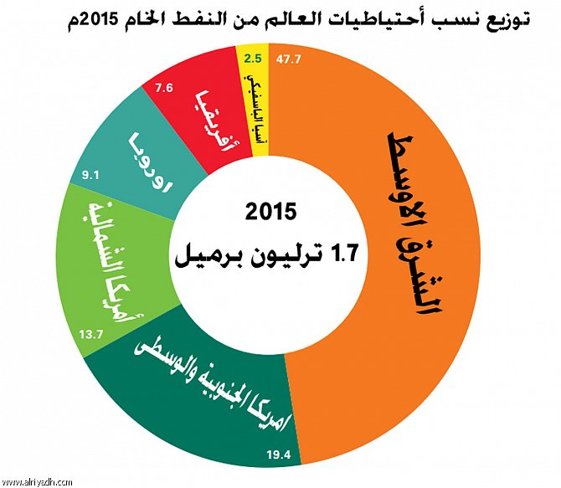

Slide 12
تراجع أسعار النفط يهبط بالاحتياطيات العالمية إلى 1.7 ترليون
الشرق الاوسط يمتلك أعلى نسب احتياطيات العالم من النفط
تحتل أوروبا المركز الرابع عالميا في نسب احتياطات النفط العالمية
لأنها تمتلك أعلى نسب احتياطيات العالم من النفط 47.7%

Slide 14
الطاقة الشمسية
الفحم الحجري
طاقة الرياح
النفط
طاقة المياه
الغاز
توافر مصادر متنوعة للطاقة أدى إلى انخفاض أسعارها

Slide 15
الدوحة
فيينا
طهران عام 2001م
بغداد عام 1960م
12 دولة عضواً
12 دولة عضوا
لحماية والدفاع على مصالح الدول المصدرة للغاز الطبيعي.
زيادة العائدات من بيع النّفط في السّوق العالمية

Slide 17
OAPEC
أوابك
الكويت – السعودية – ليبيا – الجزائر – الإمارات – قطر – البحرين – العراق – سوريا – مصر – تونس

